Slide 1
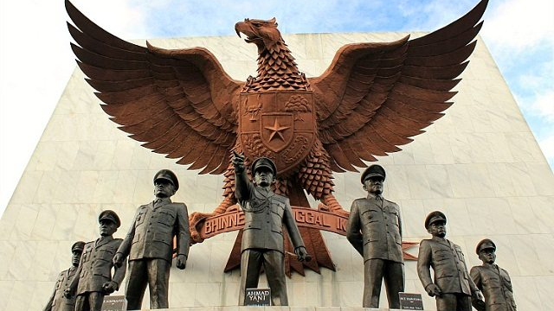
Pandangan Masyarakat Tentang Pancasila
Kelompok 1

Slide 2

Pancasila
Pancasila terdiri dari dua kata dari Sanskerta: pañca berarti lima dan śīla berarti prinsip atau asas.
Pancasila merupakan rumusan dan pedoman kehidupan berbangsa dan bernegara bagi seluruh rakyat Indonesia.

Slide 3
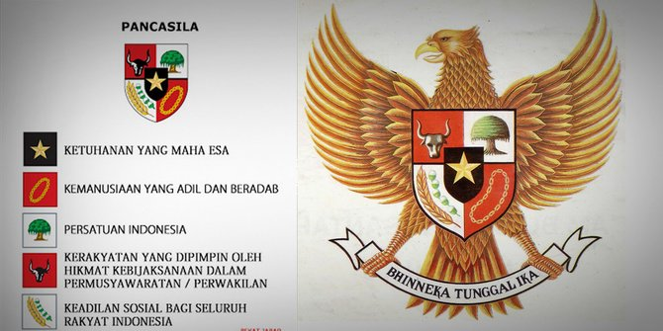
Pancasila
Pancasila adalah ideologi dasar bagi negara Indonesia.

Slide 4
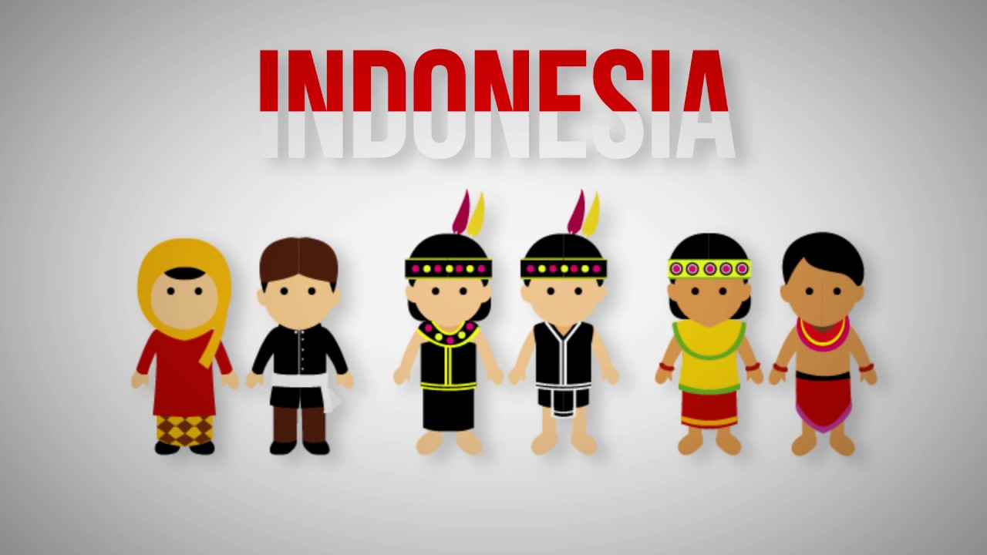
Pandangan Masyarakat terhadap Pancasila
Setelah menelusuri, kami berhasil mewancarai Beberapa Mahasiswa dan juga masyarakat. Hasilnya :
Pancasila adalah pedoman atau ideologi dari bangsa Indonesia yang dimana di setiap butir silanya memiliki arti dan makna yang berhubungan dalam kehidupan berbangsa dan bernegara.

Slide 5
Terima Kasih

